Slide 1


Les bases EN statistique pour le machine learning
#100JoursDeML
Par Natacha NJONGWA YEPNGA

Slide 2
Plan
Concepts de base de la statistique
Types de variables
Mesures de tendance centrale
Mesures de dispersion
Ressources

Slide 3
Concepts de base de la statistique
Population
Ensemble de toutes les unités qu’on souhaite analyser (individus, objets, etc.) dans une étude
Exemple: Tous les clients d’une entreprise
Echantillon
Un sous-ensemble de la population, sélectionné pour étudier et représenter la population dans son ensemble.
Un groupe de 1000 clients choisis au hasard et de façon représentative parmi tous les clients de l’entreprise

Slide 4
Concepts de base de la statistique
Paramètres
Description: Caractéristique numérique de la population
Applicabilité: Ensemble de la population
Exemple : La moyenne des revenus de tous les clients d’une entreprise
Statistiques
Description: Caractéristique numérique de l’échantillon
Applicabilité: Echantillon représentatif de la population
Exemple : La moyenne des revenus des clients dans un échantillon de 1 000 clients choisis au hasard

Slide 5
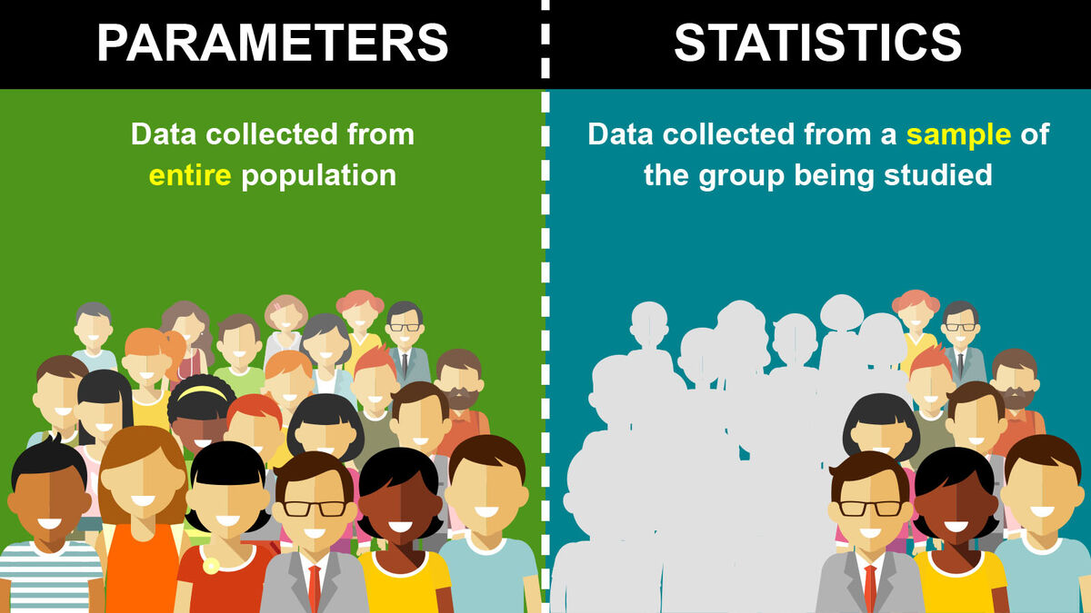
ParamètreS vs statistiquEs
Source: https://examples.yourdictionary.com/difference-between-parameters-and-statistics-in-studies.html

Slide 6
Types de variables en statistique
Qualitative
Quantitative
Nominale
Définition: Catégories sans ordre ou hiérarchie naturelle
Exemple: Couleur des yeux, genre, CSP
Ordinale
Définition: Catégories avec un ordre ou une hiérarchie naturelle
Exemple: Niveau d’éducation, classe de voyage,
Discrète
Variable ayant un nombre fini de valeur dans un intervalle
Exemple: le nombre de client, l’âge d’un individu
Continue
Variable ayant un nombre infini de valeur
Exemple: le salaire, le prix d’un bien immobilier

Slide 7
Mesures de tendances centrale
Mesure | Définition | Avantages | Inconvénients
Moyenne (arithmétique) | Somme des valeurs divisée par le nombre total de valeurs | Facile à calculer, largement utilisée | Sensible aux valeurs aberrantes
Médiane | Valeur qui sépare un ensemble de données en deux parties égales | Résistante aux valeurs aberrantes, utile pour les données asymétriques | Peut ne pas être représentative pour les distributions bimodales ou multimodales
Mode | Valeur la plus fréquemment observée dans un ensemble de données | Utile pour les données discrètes et catégorielles | Peut ne pas exister ou avoir plusieurs modes pour un ensemble de données

Slide 8
Autres mesures de tendance centrale
Mesure | Définition | Utilisation
Moyenne pondérée | Somme des produits de chaque valeur et de son poids, divisée par la somme des poids | Utilisée lorsque certaines valeurs ont plus d'importance que d'autres dans un ensemble de données. Peut être utilisée pour calculer des moyennes de notes, des indices boursiers, etc.
Moyenne géométrique | N-ième racine du produit des N valeurs | Utilisée pour représenter la tendance centrale de données multiplicative ou pour des données dont les valeurs varient sur plusieurs ordres de grandeur. Peut être utilisée pour calculer les taux de croissance moyens.

Slide 9
Autres mesures de tendance centrale
Mesure | Définition | Utilisation
Moyenne harmonique | Inverse de la moyenne arithmétique des inverses de chaque valeur | Utilisée pour représenter la tendance centrale de données pour lesquelles la valeur la plus basse a une grande importance. Convient pour des données de vitesse, de taux, etc.
Moyenne quadratique | La racine carrée de la moyenne des carrés des valeurs. | Utilisée pour les données où les valeurs négatives et positives se compensent (comme les erreurs de prévision)

Slide 10
Mesures de dispersion
Mesure | Définition | Utilisation
Variance | Moyenne des carrés des écarts entre chaque valeur et la moyenne | Utilisée pour mesurer la dispersion des valeurs autour de la moyenne. Plus la variance est élevée, plus les valeurs sont dispersées.
Écart type | Racine carrée de la variance | Utilisée pour mesurer la dispersion des valeurs autour de la moyenne dans les mêmes unités que les données. Plus l'écart type est élevé, plus les valeurs sont dispersées.
Écart interquartile | Différence entre le troisième quartile (Q3) et le premier quartile (Q1) | Utilisée pour mesurer la dispersion des valeurs autour de la médiane, en éliminant l'influence des valeurs extrêmes. Plus l'IIQ est élevé, plus les valeurs sont dispersées.

Slide 11
